Slide 1
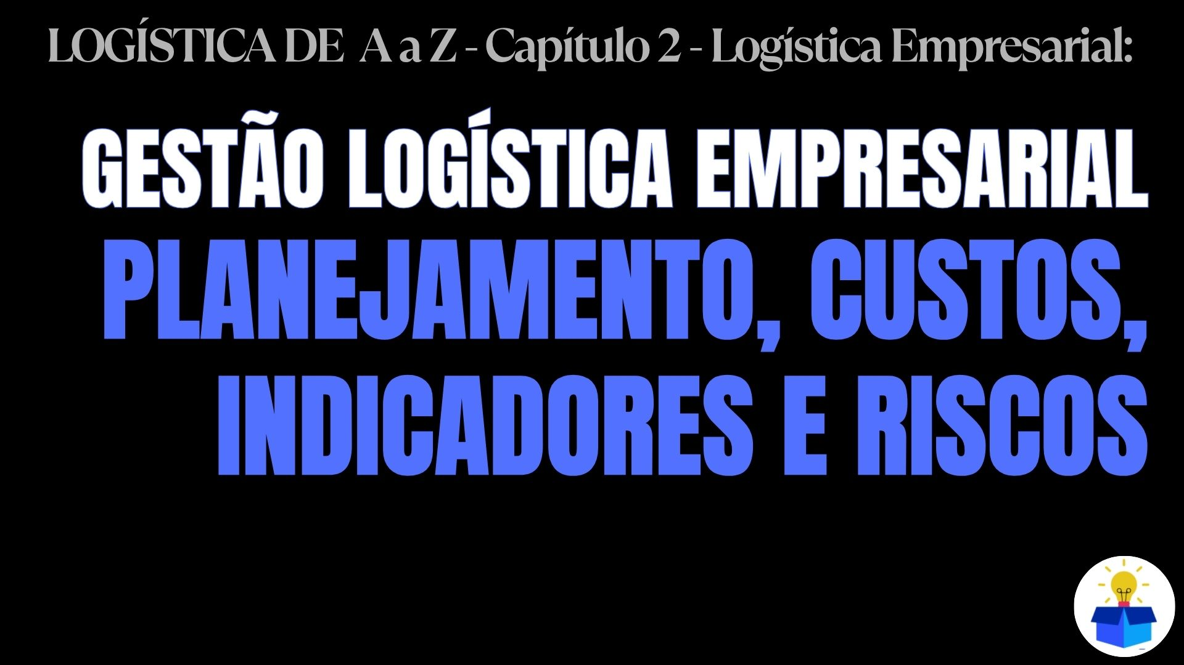
DEVOLUÇÃO DE MERCADORIAS

Slide 2
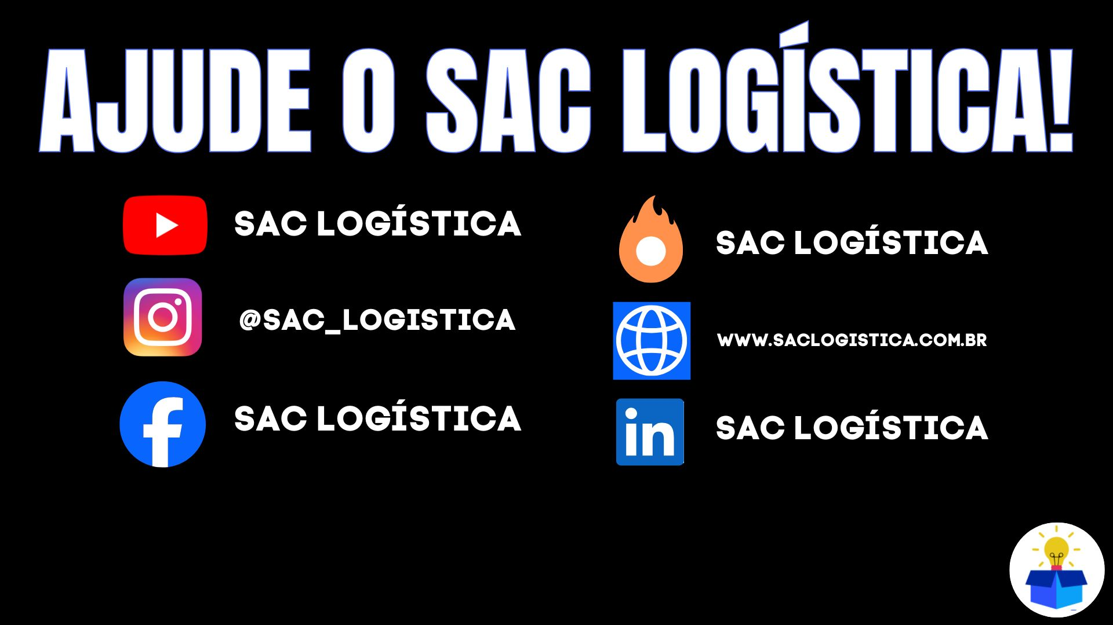
DEVOLUÇÃO DE MERCADORIAS
INFORMAÇÃO > CONHECIMENTO > RESULTADO

Slide 3
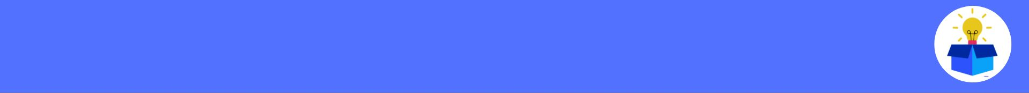
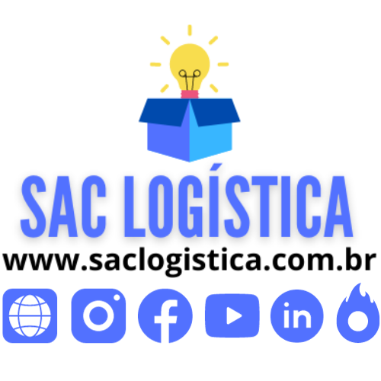

GESTÃO – LOGÍSTICA EMPRESARIAL
Planejamento
Custos
Indicadores de desempenho
Riscos
Questões

Slide 4
GESTÃO
A gestão da logística empresarial corresponde ao conjunto de práticas gerenciais responsáveis pelo planejamento, coordenação, controle e monitoramento das operações logísticas ao longo da cadeia de suprimentos. Nesse contexto, a gestão logística possui como principal objetivo garantir maior eficiência operacional, equilíbrio entre custos e nível de serviço, integração entre os setores organizacionais e melhor utilização dos recursos disponíveis.

Slide 5

GESTÃO

Slide 6

PLANEJAMENTO
O planejamento logístico corresponde ao processo responsável por definir, organizar e coordenar as atividades relacionadas ao fluxo de materiais, informações e recursos ao longo da cadeia de suprimentos. Nesse contexto, o planejamento permite estabelecer objetivos, prever demandas, alocar recursos e estruturar operações de forma mais eficiente, contribuindo para redução de custos, melhoria do nível de serviço e aumento da competitividade das organizações.

Slide 7

NÍVEIS DO PLANEJAMENTO
Planejamento estratégico - Corresponde ao nível de longo prazo da organização, envolvendo decisões relacionadas à expansão da empresa, localização de instalações logísticas, definição da rede de distribuição e diretrizes gerais das operações.
Planejamento tático - Atua como elo entre os níveis estratégico e operacional, sendo responsável por transformar as diretrizes organizacionais em planos, metas, recursos e cronogramas voltados à execução das operações.
Planejamento operacional - Está relacionado às atividades executadas diariamente pelas organizações, envolvendo controle das operações, cumprimento de prazos, acompanhamento dos processos e execução das tarefas logísticas.

Slide 8

ÁREAS DO PLANEJAMENTO
O planejamento logístico representa um dos principais instrumentos de gestão das operações empresariais, sendo responsável por orientar decisões relacionadas ao funcionamento da cadeia de suprimentos e à estrutura das atividades logísticas. Como a logística é composta por diferentes áreas operacionais e estratégicas, o planejamento precisa ser desenvolvido de forma integrada, considerando as características, necessidades e objetivos específicos de cada segmento da operação.

Slide 9

CUSTOS
Segundo Martins, os custos correspondem à aplicação de recursos financeiros relacionados direta ou indiretamente à produção de bens ou à prestação de serviços. Nesse contexto, os custos logísticos representam os gastos associados às atividades de transporte, armazenagem, gestão de estoques, processamento de pedidos e demais operações responsáveis pelo fluxo de materiais e informações ao longo da cadeia de suprimentos. Segundo Ballou, os custos logísticos geralmente representam uma das maiores categorias de custos das organizações, ficando atrás apenas dos custos relacionados à produção.

Slide 10

CUSTOS

Slide 11
CUSTOS - CLASSES
A gestão dos custos logísticos é influenciada por diferentes fatores externos, como oscilações econômicas, variações no preço dos combustíveis, carga tributária e mudanças nas condições do mercado. Esses elementos tornam o controle dos custos mais complexo e exigem das organizações maior capacidade de planejamento e adaptação operacional.

Slide 12
CUSTOS – CLASSES - TRANSPORTES
Os custos de transporte representam a maior parcela dos custos logísticos e estão diretamente relacionados à movimentação de produtos ao longo da cadeia de suprimentos. Segundo Ballou, essa categoria pode representar parcela significativa dos custos logísticos totais das organizações. Nesse contexto, os custos de transporte envolvem despesas relacionadas ao combustível, manutenção dos veículos, mão de obra, seguros, documentação, impostos e serviços de frete.

Slide 13
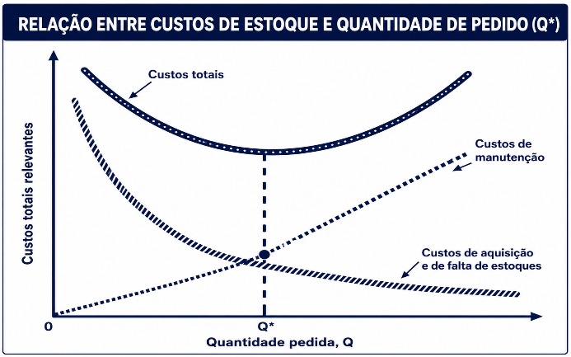

CUSTOS – CLASSES - ESTOQUE
Os custos de estoque representam um dos principais componentes dos custos logísticos e estão diretamente relacionados ao equilíbrio entre disponibilidade de produtos e eficiência operacional. Nesse contexto, os custos de estoque podem ser classificados em três categorias principais: custos de aquisição, custos de manutenção e custos de falta de estoque.

Slide 14
CUSTOS – CLASSES - OPERAÇÕES
Os custos operacionais logísticos correspondem aos recursos financeiros aplicados nas atividades de apoio responsáveis pelo manuseio, movimentação, armazenagem e proteção dos produtos ao longo da cadeia de suprimentos. Esses custos estão diretamente relacionados à infraestrutura necessária para execução das operações, influenciando a produtividade, a segurança e a eficiência dos processos logísticos.

Slide 15
INDICADORES DE DESEMPENHO
Os indicadores de desempenho representam importantes ferramentas de gestão utilizadas para medir, monitorar e avaliar os resultados das operações organizacionais em relação às metas estabelecidas. Segundo Kaplan e Norton, esses indicadores permitem traduzir os objetivos estratégicos em medidas operacionais, possibilitando acompanhar o desempenho dos processos e apoiar a tomada de decisão. Também conhecidos como KPIs (Key Performance Indicators — indicadores-chave de desempenho), esses instrumentos assumem papel fundamental no contexto logístico, pois permitem avaliar fatores como eficiência, qualidade, produtividade, confiabilidade e nível de serviço das operações.

Slide 16

INDICADORES DE DESEMPENHO – OCT + LT
O tempo do ciclo do pedido, Order Cycle Time (OCT), e o Lead Time (tempo de ciclo) são indicadores utilizados para medir o tempo de execução das operações logísticas e o nível de agilidade dos processos empresariais. O OCT corresponde ao tempo total entre a realização do pedido e a entrega do produto ao cliente, sendo um importante indicador do nível de serviço logístico. Já o Lead Time (tempo de ciclo) possui conceito mais amplo, representando o tempo necessário para execução de qualquer processo dentro da cadeia de suprimentos.
$$OCT=Data/hora de entrega − Data/hora do pedido$$
$$Lead Time=Tempo de processamento+Tempo de separação+Tempo de transporte+Tempo de entrega$$

Slide 17

INDICADORES DE DESEMPENHO - OTIF
O OTIF (On Time In Full — no prazo e completo) é um indicador utilizado para medir se os pedidos foram entregues dentro do prazo estabelecido e com todas as especificações corretas, representando um dos principais indicadores do desempenho logístico e do nível de serviço ao cliente. Esse indicador considera simultaneamente fatores relacionados ao prazo de entrega e à qualidade da operação, permitindo avaliar a confiabilidade e a eficiência das atividades logísticas.
$$OTIF (\%)=\% de pedidos entregues no prazo × \% de pedidos entregues completos$$

Slide 18

INDICADORES DE DESEMPENHO – SLA
O nível de serviço ao cliente é um indicador utilizado para medir a capacidade da empresa em atender às expectativas dos consumidores em relação à disponibilidade de produtos, cumprimento de prazos, qualidade das entregas e confiabilidade das operações logísticas. Esse indicador possui forte relação com o desempenho da logística empresarial, pois reflete diretamente a eficiência dos processos de transporte, armazenagem, distribuição e atendimento ao cliente.
$$Nível de serviço \left(\%\right)=Somadas avaliação dos clientes ÷ Número total de avaliações × 100$$

Slide 19
RISCOS
As operações da logística empresarial estão sujeitas a diferentes riscos que podem comprometer a eficiência dos processos, aumentar custos operacionais e impactar diretamente o nível de serviço oferecido aos clientes. Problemas relacionados a atrasos nas entregas, falhas no controle de estoques, erros no processamento de pedidos, interrupções no transporte e falhas nos sistemas de informação podem gerar perdas financeiras, redução da produtividade e insatisfação dos consumidores.

Slide 20
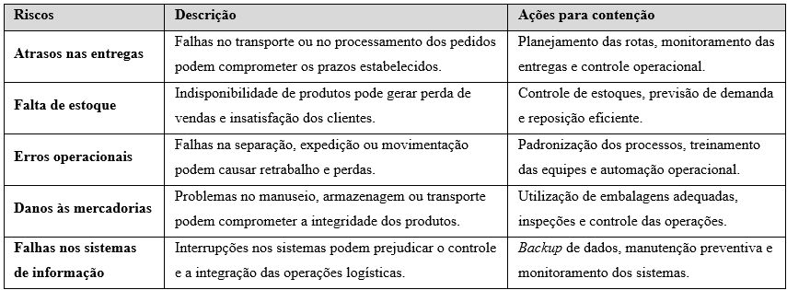
RISCOS

Slide 21

QUESTÕES
Ano: 2024
Banca: Instituto Federal de Educação, Ciência e Tecnologia do Espírito Santo - IFES
Prova: IFES - IFES - Professor - Área: Logística - 2024
Uma empresa de distribuição está monitorando seu desempenho logístico usando o indicador OTIF (On-Time-In-Full) que mede a porcentagem de pedidos que foram entregues no prazo, sem erros e completos. Embora pareça simples, o OTIF é um indicador extremamente valioso e abrangente. Ele permite que a equipe logística compreenda o nível de satisfação dos clientes em várias etapas do ciclo de entrega.
No mês passado, eles alcançaram as seguintes taxas de atendimento:
• 90% dos pedidos foram entregues no prazo (P),
• 95% foram entregues sem erros (E), e
• 85% foram entregues completos (C).
Calcule o OTIF dessa empresa para o último mês.
70,8%
72,3%
72,7%
74,5%
76,5%

Slide 22

QUESTÕES
Ano: 2026
Banca: Fundação Getúlio Vargas - FGV
Prova: FGV - ALE RO - Assistente Legislativo - Área Técnico em Logística - 2026
Um indicador de desempenho muito utilizado em logística é conhecido pela sigla OTIF, que permite medir
a taxa de devolução dos produtos pelos clientes.
o custo unitário por volume transportado x distância.
a entrega do produto no tempo correto e quantidade solicitada pelo cliente.
o percentual médio de produtos que ficam ociosos, aguardando o processamento dos pedidos.
O tempo médio em que uma matéria prima, entregue pelo fornecedor, demora para entrar em produção.

Slide 23

QUESTÕES
Ano: 2024
Banca: Fundação Carlos Chagas - FCC
Prova: FCC - BAHIAGÁS - Técnico de Processos Organizacionais (TPO) - Especialidade: Organizacional - 2024
O conceito logístico que mede o tempo de espera entre o pedido de compra ao fornecedor e a entrega ao cliente final é:
Order cycle time.
Just in time.
Lead time.
One time in full
Perfect order rate.

Slide 24
QUESTÕES
Ano: 2024
Banca: Instituto Federal de Educação, Ciência e Tecnologia do Espírito Santo - IFES
Prova: IFES - IFES - Professor - Área: Logística - 2024
O planejamento logístico procura responder às perguntas sobre o quê, quando e como, e abrange três níveis organizacionais: estratégico, tático e operacional. A principal diferença entre esses níveis é o horizonte temporal do planejamento.
BALLOU, R. H. Gerenciamento da cadeia de suprimentos - planejamento, organização e logística empresarial. 5. ed. Porto Alegre: Bookman, 2006.
Considerando a afirmação acima, assinale a alternativa que contém somente exemplos de decisões no nível estratégico do planejamento logístico:
Quantidade, área e localização de armazéns; seleção de modal; leasing de equipamentos.
Regras de priorização de pedidos; níveis dos estoques de segurança; liberação de pedidos.
Seleção de modal; desenvolvimento de relações entre empresas; quantidade, área e localização de armazéns.
Preparação das remessas; separação de pedidos; quantidades e momento de reposição.
Layout da instalação; roteirização de veículos; quantidades e momento de reposição.

Slide 25
GESTÃO – LOGÍSTICA EMPRESARIAL
OBRIGADO!
CURTA ESTE CONTEÚDO!
SE INSCREVA EM NOSSO CANAL!
DEIXE O SEU COMENTÁRIO!
COMPARTILHE O CONTEÚDO!

